Slide 1

made by
20175259 최슬기
20185157 이윤석
20185159 이제일

Slide 2
Index
1.
제작 배경
2.
실행 화면
3.
결론

Slide 3
1
제작 배경
서버와 클라이언트를 이용해 채팅을 가능하게 만들고, 그것을 어플로 만들어보고 싶었다.
텍스트 뿐만 아니라 이미지와 파일도 전송할 수 있도록 만들었다.
구글맵을 이용하여 위치정보도 전송할 수 있도록 하였다.

Slide 4
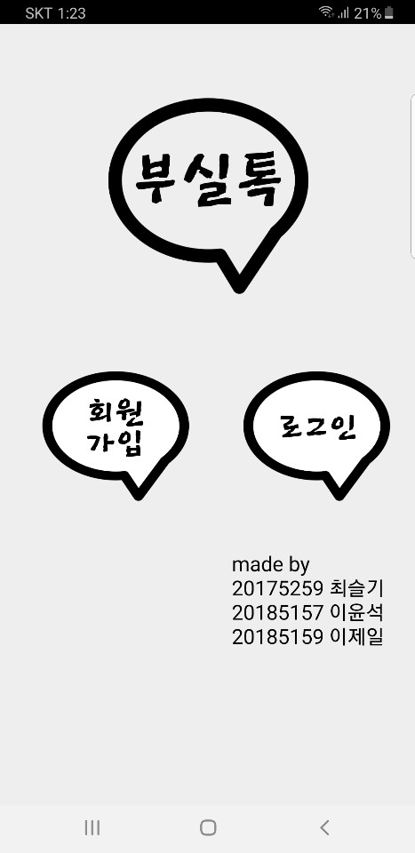
2
실행 화면
1. 인트로
내용설명
어플을 시작하면 뜨는 인트로 화면이다.
회원가입과 로그인을 선택할 수 있다.
사용기술
채팅 내역 저장할 데이터베이스
사용 Class
Intro.class

Slide 5
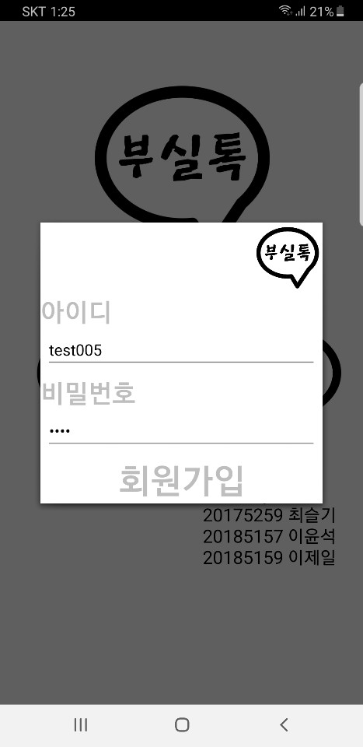

2
실행 화면
2. 회원가입 및 로그인
내용설명
각각 회원가입을 눌렀을 때와 로그인을 눌렀을 때의 화면이다. 아이디와 비밀번호를 입력하여 회원가입, 로그인이 가능하며 회원가입 시 아이디 중복은 가입이 되지 않는다.
사용기술
커스텀 다이얼로그를 통해 회원가입/로그인 창을 구현하고 서버의 유저 목록과 대조 하여 적절한 처리, 서버와 소켓통신 설정 초기화 세팅
사용 Class
Login.class, Intro.class

Slide 6
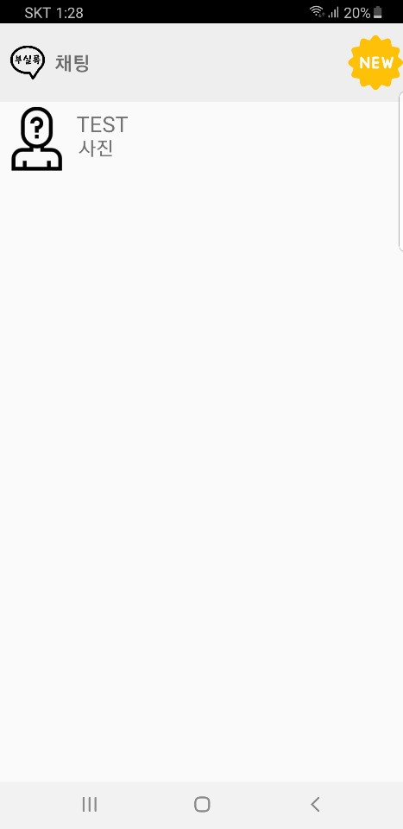
2
실행 화면
3. 채팅목록
내용설명
로그인을 하여 접속하면 뜨는 채팅목록 화면이다.
NEW버튼을 눌러 채팅방을 새로 만들 수도 있고, 진행 중이던 채팅방에 들어가서 채팅을 이어나갈 수 있다.
사용기술
소켓 통신으로 서버가 파일로 저장한 데이터를 받아와 , 커스텀 리스트뷰를 통해 각 값을 세팅하고, 가져온 값을SQLite라는 내부 DB를 통해 채팅 내역 저장
사용 Class
ChatListActivity, MyAdapter, MyItem

Slide 7
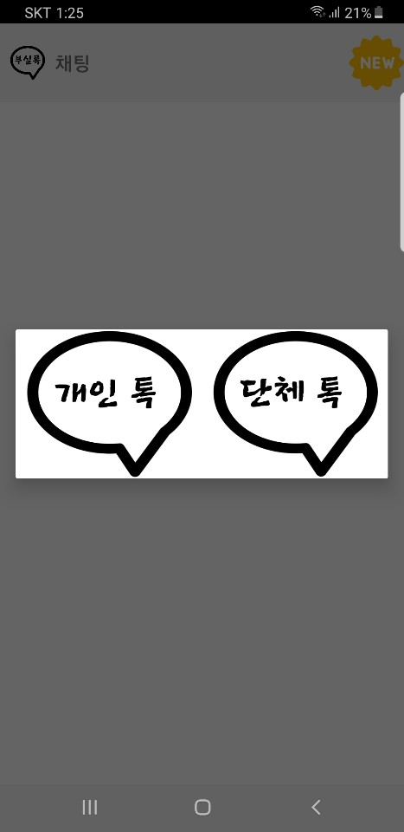
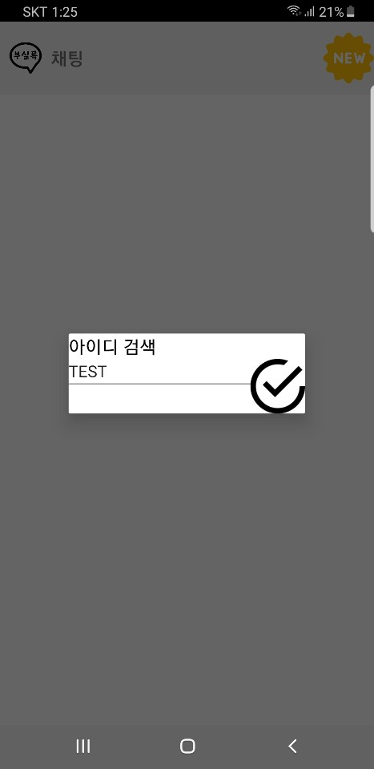
2
실행 화면
4. 채팅방 개설
내용설명
개인 톡방과 단체 톡방을 만들 수 있다. 채팅을 원하는 아이디를 검색하여 채팅방을 추가할 수 있다.
(단체 톡 미구현)
사용기술
커스텀 다이얼로그를 통해 입력 이벤트에 따라 뷰를 동적 할당하고, 유저의 아이디로 검색해 대화를 시작 할 수 있는 임의의 채팅방을 생성해준다.
사용 Class
android.app.Dialog, android.content.DialogInterface;

Slide 8
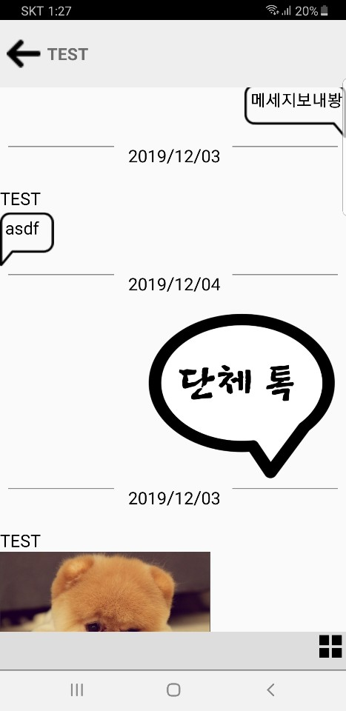
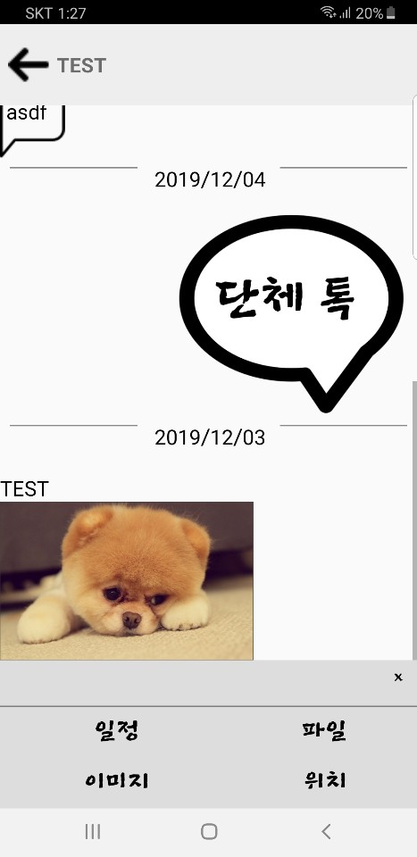
2
실행 화면
5. 채팅방
내용설명
채팅을 진행한 채팅방이다.
우측 하단의 메뉴 버튼을 누르면 텍스트 외에 채팅방에서 이용할 수 있는 기능이 나온다.
사용기술
대화방 안으로 진입시 지속적으로 서버에게서 대상의 채팅만을 가져와 커스텀 리스트뷰에 나타내 주었고, 채팅내역을 SQLite를 이용해 저장 해두었다.
사용 Class
InTheChat, MyAdapterChat, Google_Map

Slide 9
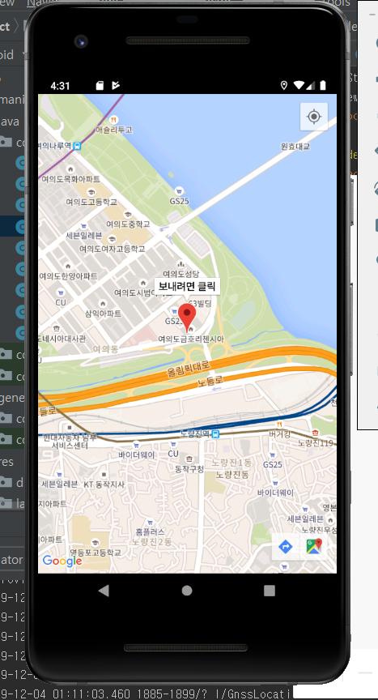
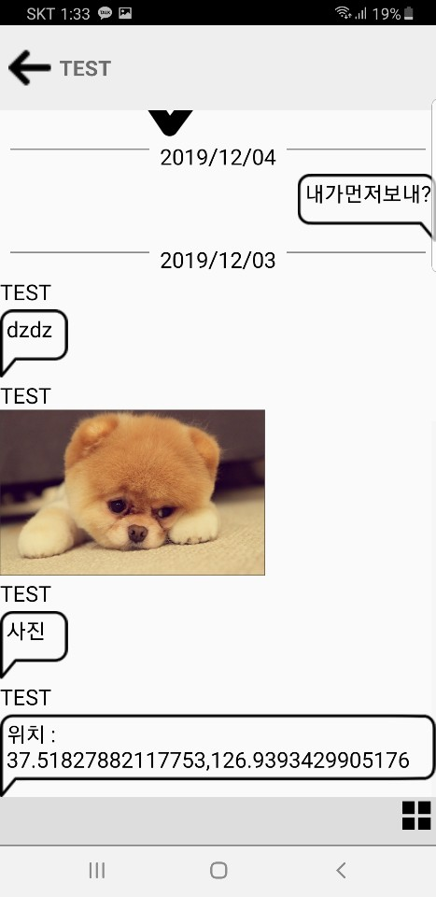
2
실행 화면
5. 채팅방
내용설명
위치정보 공유를 구현한 것이다. 위치를 선택하여 보내고 공유 받은 위치정보를 누르면 지도 화면이 뜬다.
(구글 키 버전의 문제로 현재 핸드폰에서는 구글 지도 화면이 실행되지 않는다.)
사용기술
구글에서 제공해주는 API를 활용해 현재의 위치정보와 위치의 공유를 할 수 있게 구현
사용 Class
Google_Map.class

Slide 10
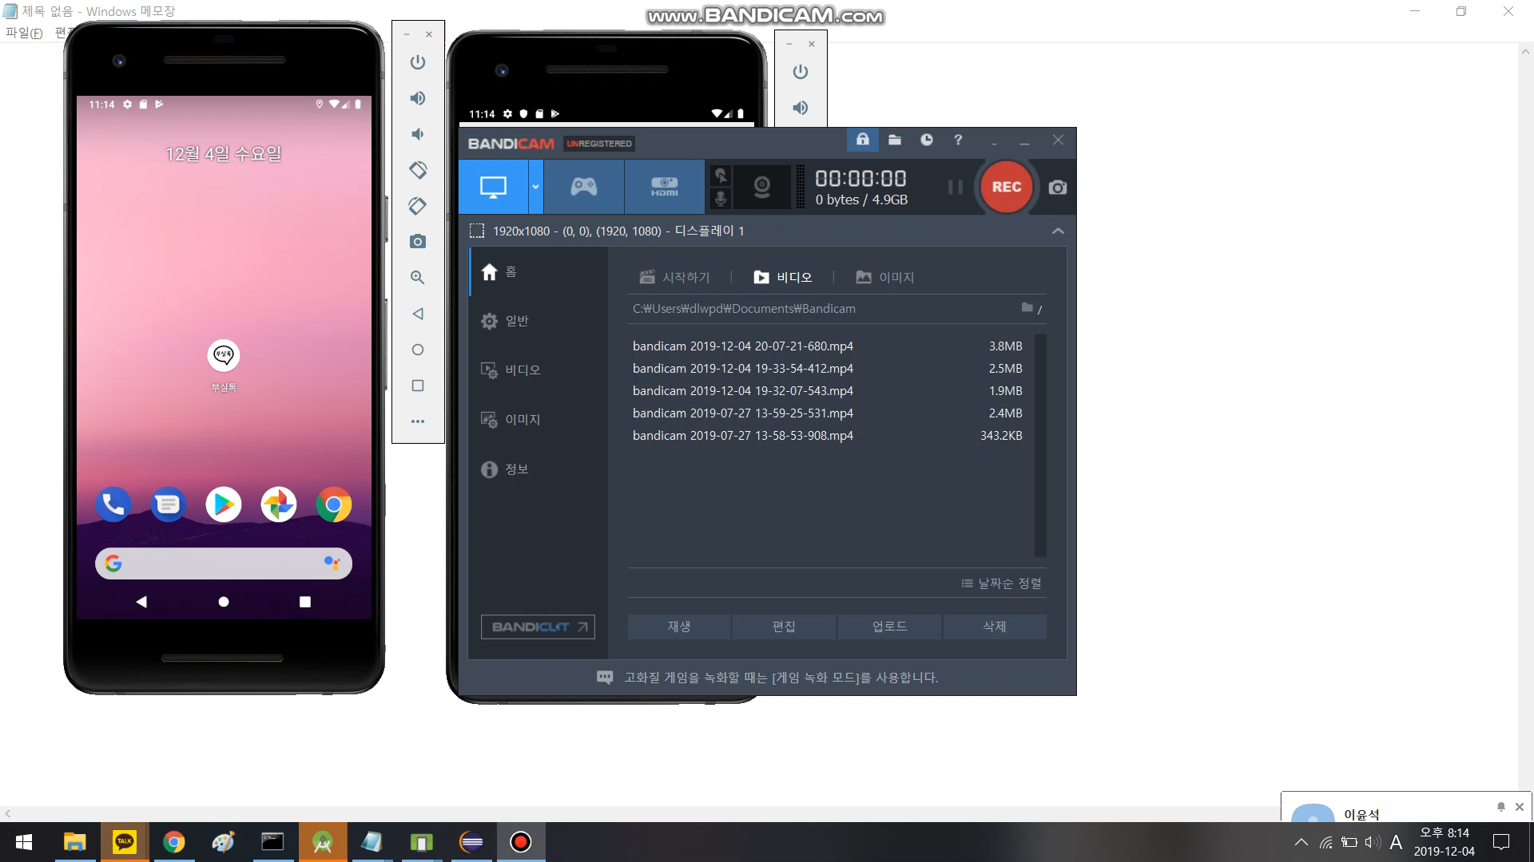
2
실행 화면

Slide 11
3
결론
현재 회원가입과 로그인을 통하여 접속하고 1대1 채팅이 가능하다. 단체 채팅도 구현하려 했지만 단체 채팅을 구현 시 현재 구현해 놓은 파일 구조와 로직을 바꾸는데 손이 많이 들어가기 때문에 시간이 부족하여 추후 구현할 예정이다.
텍스트 전송과 이미지 전송을 가능하게 하였다. 텍스트 전송은 큰 어려움이 없었지만 이미지 전송에서 시간이 많이 소비되어 파일 전송을 구현해내지 못하였다.
구글 지도 API를 이용하여 위치정보 공유가 가능하도록 만들었다. 현재 위치 정보를 공유하면 경도와 위도가 전송되고 누르면 지도가 뜨는 방식이다. 구글 API 키 버전의 문제로 릴리즈한 apk론 위치정보를 구글맵으로 보는 것은 불가하였으며 배포용 키를 발급 받을 시 문제 없이 실행될 것이다.

Slide 12
3
결론
가끔 일어나는 버그로 이미지 전송을 할 때 ‘DB creation failed’ 문구를 띄우며 휴대폰 내부 DB접근 에러가 발생한다. 이미지 전송 시 에러가 발생하면 DB에 접근할 수 없으므로 채팅 내역을 표시할 수 없게 된다.
또한 이미지 전송 시 크기가 큰 이미지 파일을 전송하면 이미지가 깨지는 문제점이 남아있다.
단체채팅, 파일전송, 일정공유 기능을 구현해내지 못했지만 추후 이 어플을 더 업그레이드 시킬 계기가 된다면 구현하지 못한 기능 뿐만 아니라 다양한 기능을 추가하여 하나의 메신저 어플을 만들어보고 싶다.
이클립스와 함께 안드로이드 스튜디오를 이용하려고 하니 짧은 시간으로는 부족하다는 것을 느꼈다. 나중에 다시 만들게 될 때는 더 시간적 여유를 가지고 더 구체적으로 설계해야 될 것 같다.

Slide 13
감사합니다

